Slide 1

工程实践创新项目I
课程总学时：32
课程学分：2
课程类型：集中实践教学
教师： 李朝海、梁莹林、皇晓辉
助教： 宋月

Slide 2
一、课程简介
英才学院定制的集中实践课程，分三个学期开设：
工程实践创新项目I:
32学时、2个学分。强调小型电子系统设计与实现，给出工程约束条件（尤其是成本约束），自主完成一个有趣味性、展示强、具有特定应用的小型电子系统的设计与工程实现。
工程实践创新项目II:
32学时、2个学分。采用有限元数值分析方法探究复杂场的物理规律，如电子散热设计。利用有限元物理分析软件进行特定研究项目的建模、求解、分析、优化设计。
工程实践创新项目III:
60学时，3个学分。以创业模拟实训为基础，提出一个产品或方法的想法并制定具体商业计划，包括：项目确定、市场分析、营销策略、资金规划、销售管理、风险评估、创业计划等。

Slide 3
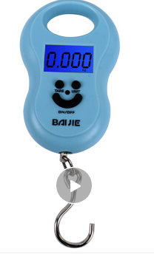
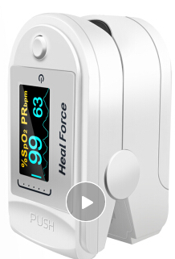
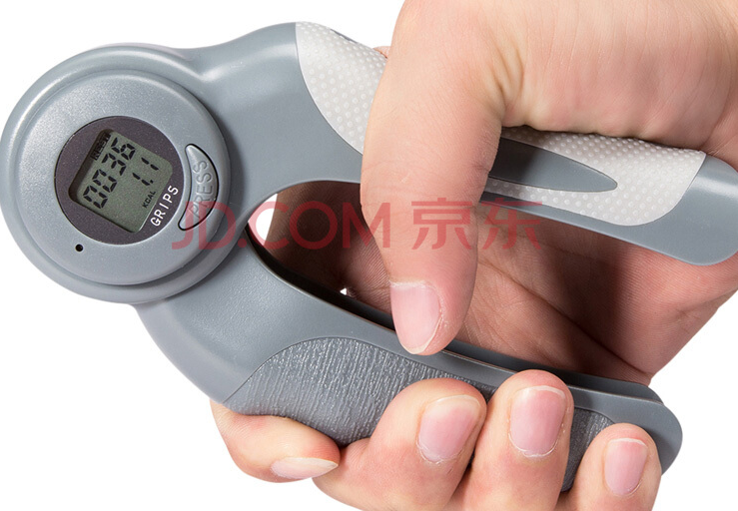
一、课程简介
工程实践创新项目I:
提供4个可选项目：
题目1：便携式电子手提秤
题目2：电子握力计
题目3：光学心率计
题目4：简易心率-血氧计
涉及Arduino控制器的应用、电子产品的机械结构设计与3D打印、电子电路基础知识。
可以自拟题目，反对直接购买成品套件！！

Slide 4
二、课程时间安排
时间 | 内容 | 备注
11周 | 课程介绍、题目解析 | 课后作业：完成组队2-3人，完成选题以及方案设计
12周 | 每组方案汇报 | 采用腾讯会议
13周 | 电路设计工具Protel/Altium Desginer…… | 提前安装相应软件
14周 | Arduino简介； 3D打印 | 提前安装相应软件
15周 | 设计文件检查（3D、sch、pcb） | 完成相应设计文件
16周以后 | 答疑/测评
说明：项目的完成更多需要借助课余时间，元件采购以及制版等后续事项根据疫情情况再通知！！

Slide 5
三、元件采购以及3D打印安排
元件采购：
拟统一采购Arduino板、液晶显示屏等共性元件；
个性化元件建议将清单发给助教审批后在指定地点采购（便于统一结算）
PCB制版：
为培养控制成本意识，每组PCB制版费限报销一次，限额80元；
3D打印：
根据设计进度以及疫情情况另行安排！

Slide 6
四、课程成绩
考核内容 | 考核方式 | 分数占比
模块进度 | “附录1：模块完成评测表” 评分记录 | 20%
作品实施过程情况 （团队合作情况） | “附录2：过程评价表”的记录 | 10%
作品基本功能完成情况 | “附录3：测评表”的评分记录 | 30%
作品最终完成情况 | “大众评审团”投票结果 | 20%
实验报告 | 实验报告内容的完整性、科学性、规范性、条理性 | 20%

Slide 7
Thank You !

